Slide 1
Naming conventions en c sharp
Julio Isaac David Ramos

Slide 2
Introducción
Convenciones de nombres en C# son una parte fundamental de los estándares de codificación y mejores practicas al momento de desarrollar aplicaciones de .NET, Convenciones de nombres de .NET son estándares que definen los nombres de las variables, métodos, clases y otros elementos a definir.

Slide 3
Terminologías
Las siguientes tres terminologías se usan para declarar estándares de nombramiento en C# y .NET
Camel Case (camelCase): en este estándar , la primera letra de la primera palabra comienza con minúscula, las siguientes palabras empiezan con mayúscula.
Pascal Case (PascalCase): en esta , toda primera letra de cada palabra empieza con mayúscula.
Underscore Prefix (_underScore): usar un guion bajo antes del camelCase.

Slide 4
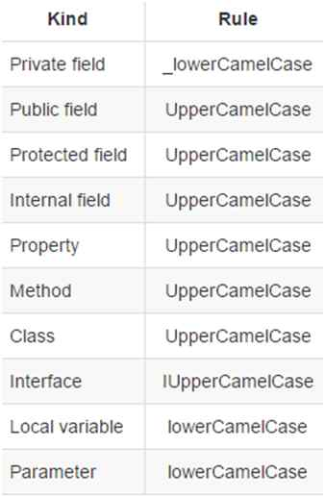

Slide 5
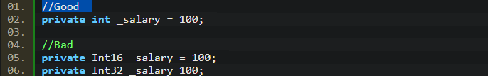
DATATYPE NATIVO
Siempre usar datatype native en lugar de .NET CTS type. Por ejemplo usar int en vez de int32 o int64.

Slide 6
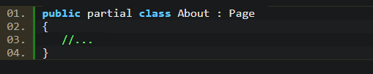
Clases
Siempre usar PascalCase para nombre de clases. Siempre tratar de usar un sustantivo o frase nominal para nombre de clases. No dar prefijos. No usar guiones bajos.

Slide 7

METODOS
Siempre usar PascalCase para nombre de métodos. Usar máximo de 7 parámetros en un método.

Slide 8

ARGUMENTOS Y VARIABLES LOCALES
Siempre usar camelCase con argumentos de métodos y variables locales. No usar notación Húngara para variables

Slide 9
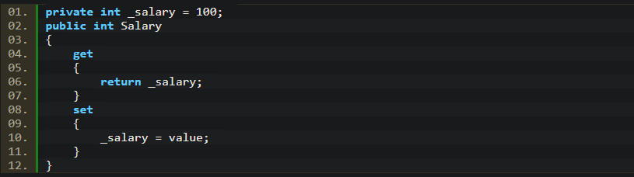
Propiedades
Usar PascalCase para propiedades. Nunca usar Get y Set como prefijos en nombres de propiedades

Slide 10
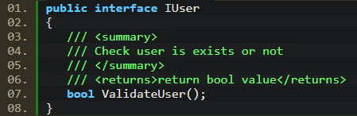
INTERFACES
Siempre usar la letra “I” como prefijo para nombre de interfaces. Despues de la letra I , usar PascalCase.

Slide 11
Variables miembro privados
VARIABLES MIEMBRO PUBLICAS
Siempre tratar de usar terminología camelCase con un guion bajo de prefijo.
private int _salary = 100;
Siempre usar PascalCase para variables miembro publicas.
public int Salary = 100;

Slide 12
Member variable
Declarar variables miembro al tope de la clase, si la clase tiene miembros estáticos entonces vendrá de primero y después la otra variable miembro

Slide 13
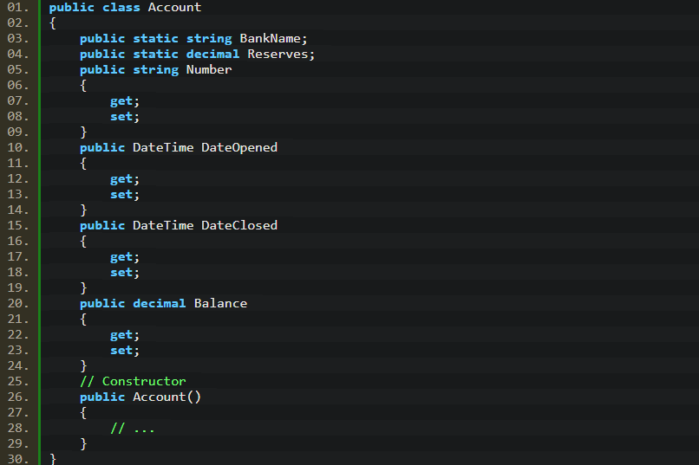

Slide 14
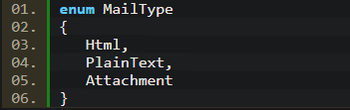
ENUMS
Siempre usar PascalCasing como estándar.
Usar un solo tipo de nombre para un enum amenos que sus valores sean campos de bits.
Usar un nombre de tipo plural para una enumeración con campos de bit como valores, también llamados flag enums.
No usar un sufijo Enum
No usar sufijos Flag en enums

Slide 15
OTROS NAMING CONVENTIONS
Namespace – PascalCase
Events- son asociados a acciones así que deben de llevar verbos como nombres. Usan el sufijo EventHandler. Usar 2 parámetros llamados sender y ‘e’. Nombrar tomando en cuenta el tiempo en que ejecutan sean en presente o pasado. E.g. OnClick

Slide 16
FieldNames – PascalCasing, no usar prefijos para fieldnames, no usar guiones bajos.
DLL o ASM – Deben ir en el siguiente formato : CompanyName.Component.DLL

